Slide 1
INFORMATIKA VA AXBOROT TEXNOLOGIYALARI
9-sinf
Mavzu:
Pythonda mantiqiy masalalarni dasturlash bo‘yicha amaliy mashg‘ulot

Slide 2
Dars rejasi
Mantiqiy masalalarga oid topshiriqlar yechish dasturini tuzish

Slide 3
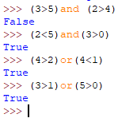
Uy vazifasi uchun berilgan topshiriqlar
1. Quyidagi mantiqiy ifodalar natijasini yozing:
1) (3 > 5) and (2 > 4)
2) (2 < 5) and (3 > 0)
3) (4 > 2) or (4 < 1)
4) (3 > 1) or (5 > 0)

Slide 4
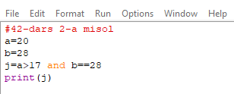
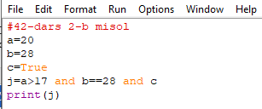
Uy vazifasi uchun berilgan topshiriqlar
2. Quyidagi mantiqiy ifodalar natijasini toping:

Slide 5
Masala
Маsala.
Mantiqiy ifoda qiymatini toping:
Dastur lavhasi
a=10;
b=a+4;
a+3>=b–5

Slide 6
Masalalar va ularning yechimi
1. Mantiqiy ifodalar qiymatini aniqlash uchun dastur tuzing va natijasini oling:
1) a=8; b=a**3; a<b/3
2) a=10; b=a*3; a<=b/3
3) a=8; b=a; a+b=2*b
4) a=8; b=a-4; a+3>=b-2
Videorolikda ko`rsatiladi.

Slide 7
Masalalar va ularning yechimlari
2. Mantiqiy ifodalar qiymatini aniqlang:
Bajarilishi
1) (1 > 3) or (4 < 0)
2) not (5 > 6)
3) not (6 > 5)

Slide 8
Masalalar va ularning yechimi
Mantiqiy ifodalar natijasini toping

Slide 9
Mustaqil bajarish uchun topshiriqlar
4. Mantiqiy ifodalar qiymatini aniqlash uchun dastur tuzing va natijasini oling:
1) a<=5 or a>=0 and a<3
2) x**2+y>0 and a=0.1 or (b>3.7 and c!=4)
3) a<1 or a>0 or not x*x+x*x<=1
4) not(not(not(a>b) or True) and False)

